Slide 1
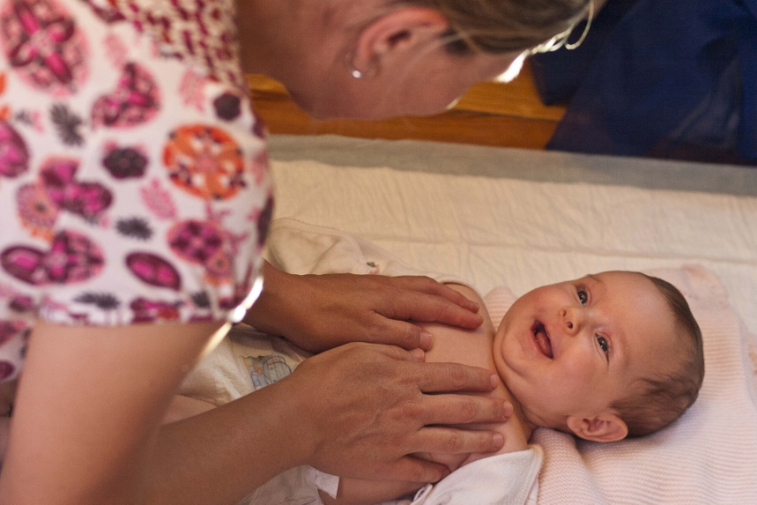
EL MASAJE INFANTIL
6 de mayo de 2018

Slide 2
TRADICIÓN Y VIGENCIA

Slide 3
De la tradición oriental a nuestra cultura
Ser dependiente, frágil, vulnerable
Importancia experiencias tempramas
Los primeros vínculos son cruciales para unas interacciones sociales sanas
Notes:
Frédérick Leboyer - Shantala: un arte tradicional: el masaje de los niños
Vimala Schneider o Mcclure - Masaje Infantil: Guía práctica para el padre y la madre

Slide 4
SITUACIÓN DE PARTIDA

Slide 5
Desarrollo secuencial de los sentidos; primero los que actúan a corta distancia
El tacto: primer sentido en desarrollarse. Sentido vital
Los bebés están habituados a la estimulación táctil del movimiento. Precisan reanudar estos ritmos tras el nacimiento
A los 5 días de vida un niño puede reconocer el olor de su madre y el sabor de su leche frente al de otra
Notes:
6 semanas los niños que son transportados, en mochilas, junta a sus padres lloran un 50% menos.

Slide 6
El bebé ve antes de nacer - N.O. -
7º mes abre sus párpados y en el 8º es sensible a la luz
Distancia visual de crianza. Atención visual: contrastes y formas
Le encanta mirar a su madre y oír su voz
Notes:
Configuraciones de imagen y sonido.
Auriculares y sonido de la madre contando algo mientras el bebé succiina el chupete.

Slide 7
Repertorio único de movimientos que sincronizan con el habla
Se cree que pueden empezar a descifrar el lenguaje a las 6 semanas
Hemisferio cerebral derecho más desarrollado
Notes:
Hemisferio derecho: intuición, emocional, los sentimientos, la imaginación, creatividad, arte
Exageración universal de las vocales de forma inconsciente

Slide 8
Masaje multidimensional e intersensorial como alimento de la inteligencia y generador de un poderoso vínculo afectivo de transformación social

Slide 9
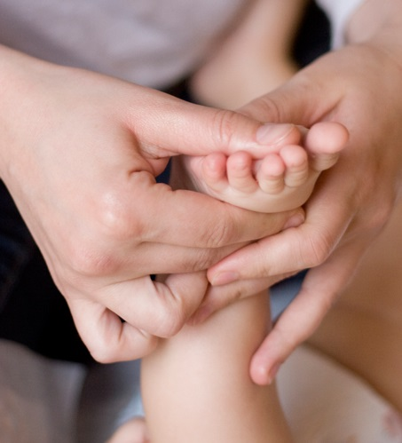
MASAJE INFANTIL
«Porque la piel es el primer lenguaje»
Notes:
AEMI 1994
IAIM 1976

Slide 10
MISIÓN

Slide 11
Promover el “tacto nutritivo” y la comunicación a través de la formación, la educación y la investigación, para que los padres, los cuidadores y los niños, sean amados, valorados y respetados en todo el mundo

Slide 12
BENEFICIOS DEL MASAJE INFANTIL

Slide 13
Para los bebés

Slide 14
ESTIMULACIÓN
RELAJACIÓN
ALIVIO
INTERACCIÓN

Slide 15
Interacción
Favorece el dar y recibir con generosidad
Proporciona seguridad y confianza
Contribuye al desarrollo positivo de la autoestima
Fomenta el vínculo
Favorece elapegoseguro

Slide 16
Le ayuda a tomar conciencia de su cuerpo
Fomenta la comunicación con el exterior; verbal y no verbal
Momento íntimo y de calidad
Imtersensorialidad
Respeto, empatía, imitación, resiliencia

Slide 17
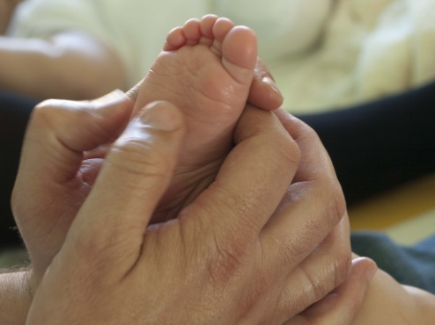

Slide 18
Relajación
Facilita un sueño profundo y de calidad
El desarrollo del sistema nervioso y el proceso de mielinización
Tonifica la musculatura
Favorece el aprendizaje de ritmos y horarios

Slide 19
Ayuda a regular los estados del comportamiento
Disminuye las hormonas del estrés
Incrementa las hormonas de relajación
Reduce la hipersensibilidad y la hiperactividad
Notes:
Estados del comportamiento
Sueño profundo
Sueño ligero
Somnolencia
Alerta o vigilia tranquila
Alerta activa
Llanto
Hormonas de relajación: oxitocina, serotonina
Hormonas del estrés: cortisol, norepinefrina

Slide 20
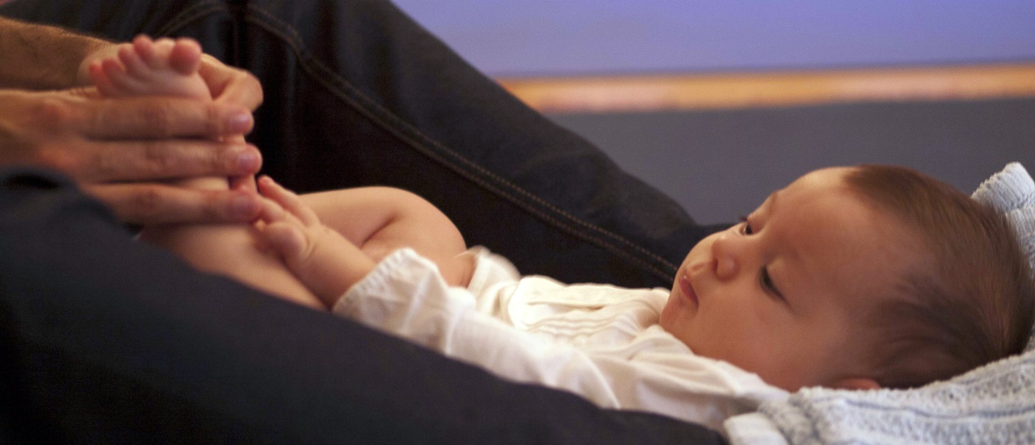

Slide 21
Estimulación
Beneficia el aparato circulatorio, digestivo y respiratorio
Fortalece los sistema endocrino, inmunológico, linfático y vestibular
Estimula las conexiomes neuronales
Ayuda al desarrollo del lenguaje, la motricidad y mejora el aprendizaje

Slide 22
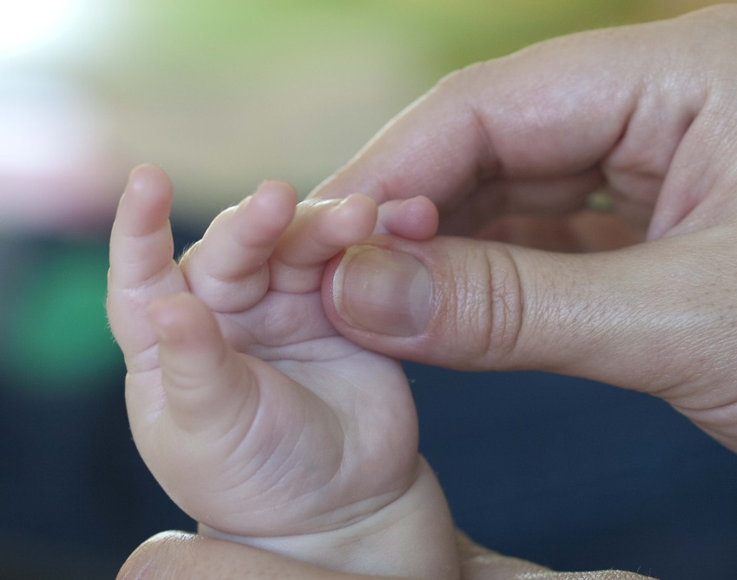

Slide 23
Alivio
Ayuda a aliviar cólicos, estreñimiento, dolores del crecimiento, tensiones físicas y psicológicas
Elimina mucosidad
Ayuda contra el exceso de estimulación
Facilita la expresión de sus sentimientos y emociones; ofrece soporte y contención

Slide 24
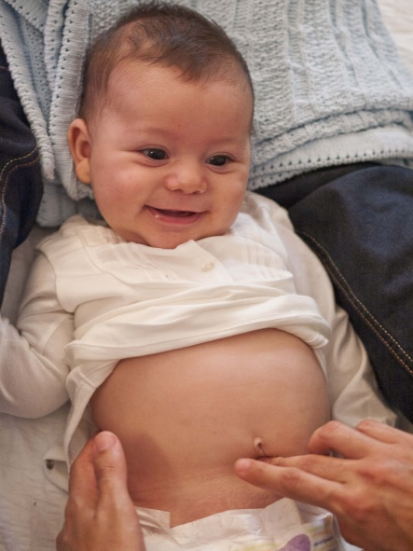

Slide 25
Para los padres

Slide 26
Ayuda a escuchar al bebé y comprender su llanto y sus señales
Genera un mejor entendimiento mutuo
Favorece la implicación temprana, incrementa la autoestima, la confianza, las habilidades de crianza
Estimula la lactancia
Momento único de comunicación y relajación

Slide 27
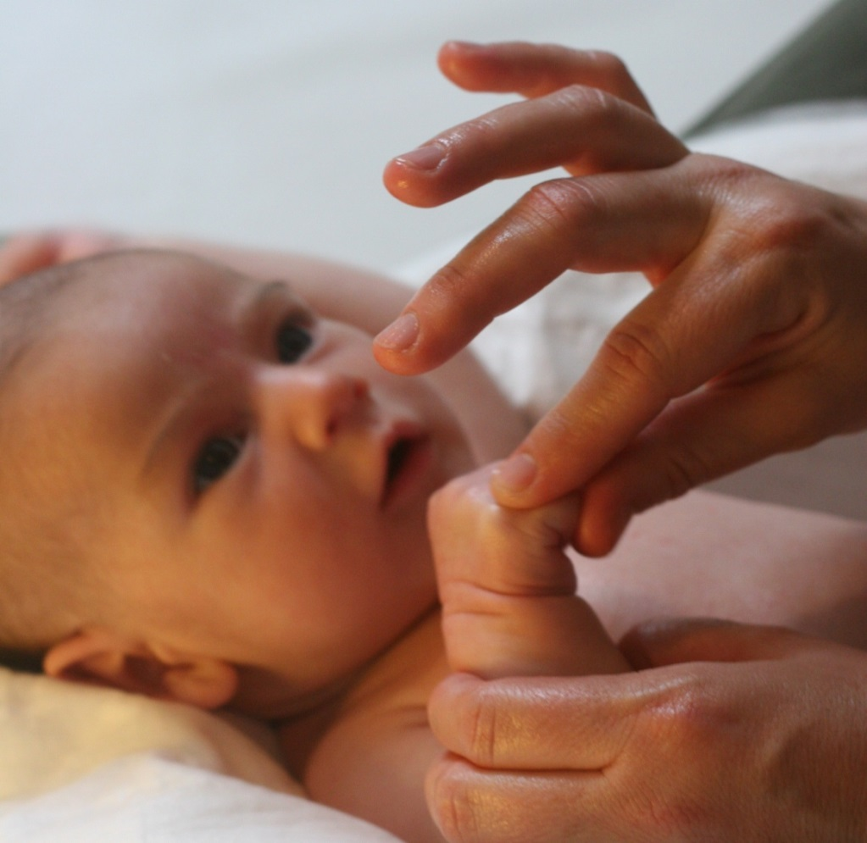

Slide 28
Para la familia

Slide 29
Implica a toda la familia; hermanos
Reduce la rivalidad entre hermanos
Proporciona un ambiente relajado
Favorece el respeto y el “cambio de mirada”
Ofrece tranquilidad y momentos de dedicación exclusiva

Slide 30
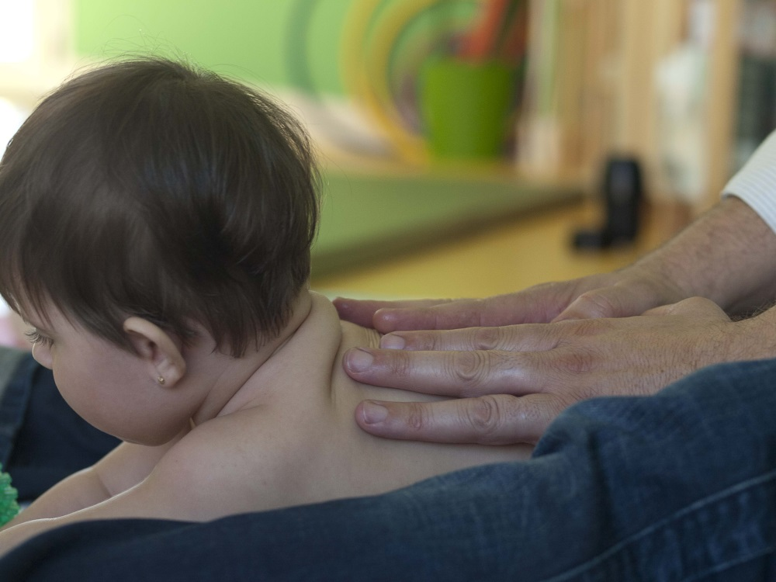
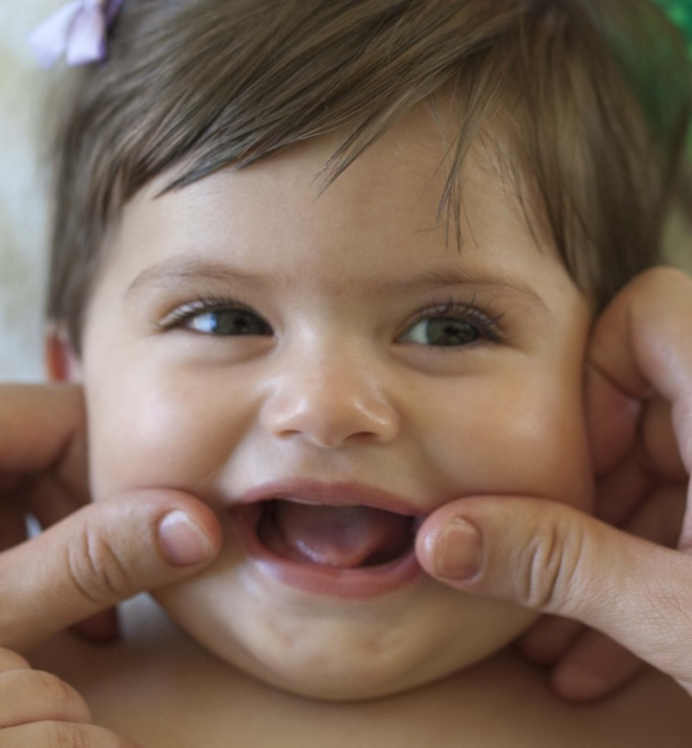
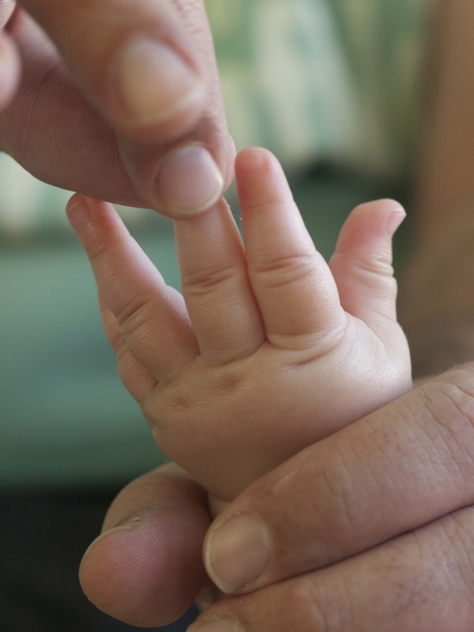
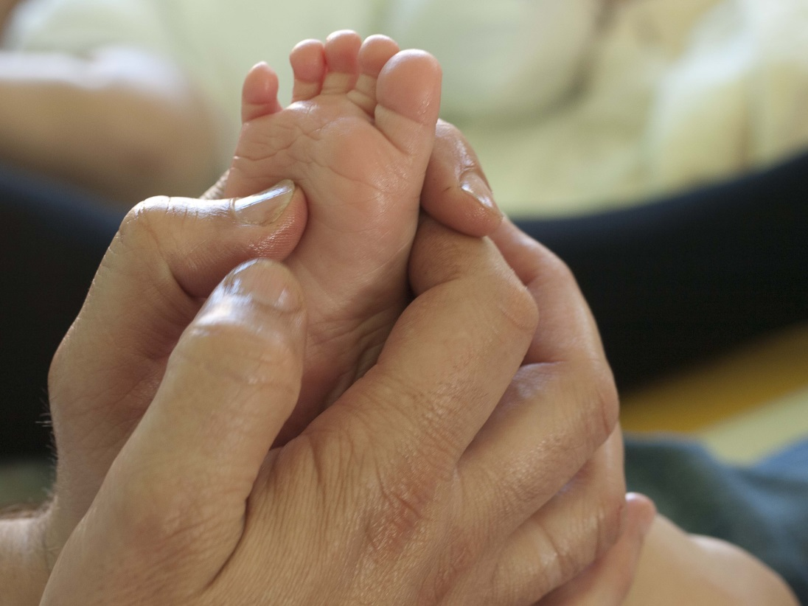

Slide 31
Para la sociedad

Slide 32
Reduce la violencia y los abusos
Favorece el tacto positivo
El respeto, la escucha, la empatía, el afecto…
Reduce costes de seguridad social

Slide 33
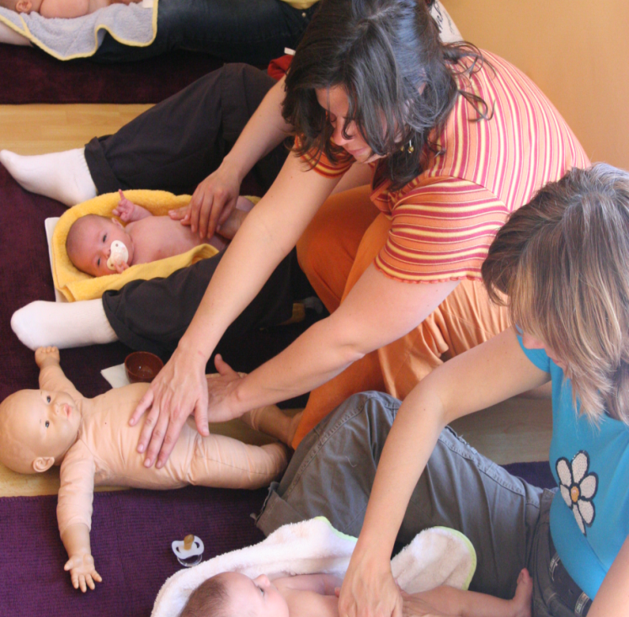
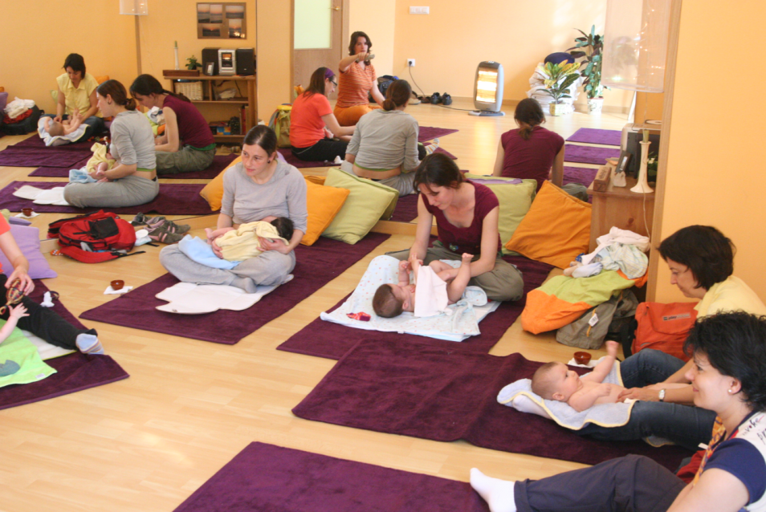
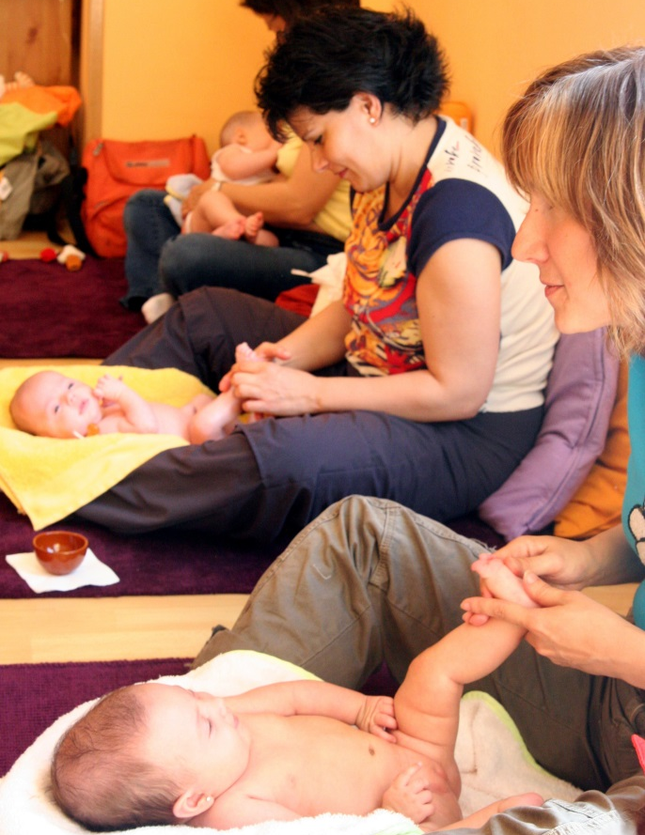
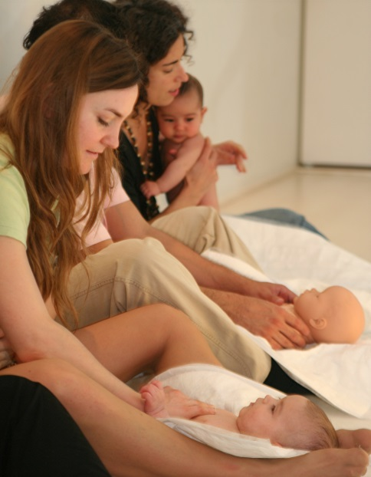
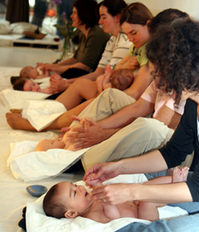

Slide 34
PROPUESTA

Slide 35
Tocaros: piel, abrazo, corazón
Jugad: usar la imaginación, la creatividad, permitiros la diversión
Ser niños: transparentes, puros, inocentes

Slide 36
CONCLUSIÓN

Slide 37
Masaje infantil: arte de comunicar; puerta abierta al mundo emocional del niño
Oportunidad desde lo más íntimo para crecer juntos
Prematuros, discapacidad, carencias afectivas
Arma de construcción masiva

Slide 38
GRACIAS

